Slide 1

Қазақ тілі
Зат есімнің жіктелуі
Құстар туралы не білемін?.
4 сынып
53-54бет

Slide 2

Сенің меңгеретінің:
♦ Мәтіндегі негізгі ойды анықтайсың;
♦ Мәтіннен жіктік жалғаулы зат есімдерді
табасың, сөздерді сөз құрамына талдауды
үйренсің.

Slide 3
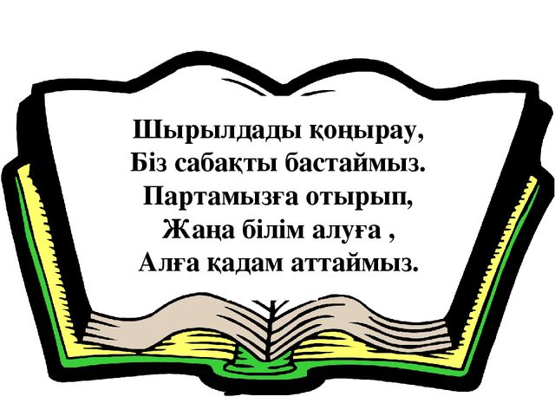

Slide 4
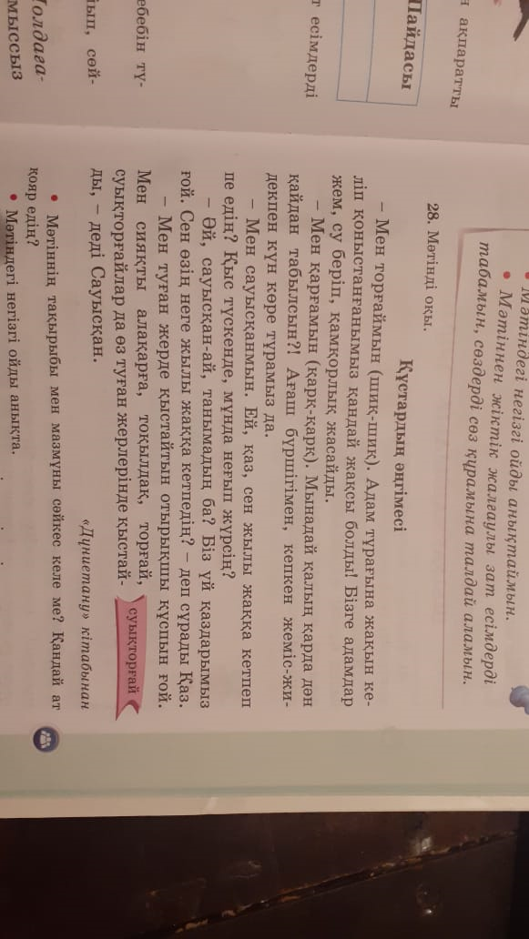
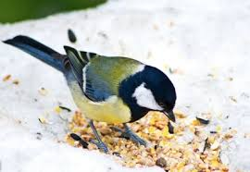

28 – жаттығу. Мәтінмен жұмыс
Дескриптор: білім алушы
- Мәтінді түсініп оқиды;
Мәтінге ат қояды.
“Қыстап қалатын құстар”тақырыбында әңгіме жүргізеді.
Мәтіннен жіктік жалғаулы зат есімдерді теріп жазып,сөз құрамына талдайды.

Slide 5
Өзіңді тексер:
Қыстап қалатын құстар: алақарға, торғай,
суықторғай,тоқылдақ.
Мен торғаймын.
Мен қарғамын.
Мен сауысқанмын.

Slide 6

30 – жаттығу.
Тиісті жіктік жалғауын қойып,мәтінді көшіріп жаз.
Мен ең ақылды тотықұс..... Сендерге өзім жайлы айтып бере.... Біз 350-ге жуық түрімізбен дүниежүзінде ең көп тараған құстардың бірі.... Өмір жасымыз да ұзақ.
Дескриптор:
Көп нүктенің орнына тиісті жіктік жалғауын қойып жазады.
.

Slide 7

Өзіңді тексер.
Мен ең ақылды тотықұспын. Сендерге өзім жайлы айтып беремін. Біз 350-ге жуық түрімізбен дүниежүзінде ең көп тараған құстардың бірімін. Өмір жасымыз да ұзақ.

Slide 8


Кері байланыс
Бүгін сен білдің:
♦ Мәтіннің тақырыбы мен тірек сөздердің негізінде мәтіннің мазмұнын болжауды;
♦ Жіктік жалғауларын ажырата аласыңыздар;

